Slide 1


Воспитатель
МБДОУ детский №89 «Непоседы»
Романова Анна Олеговна

Slide 2
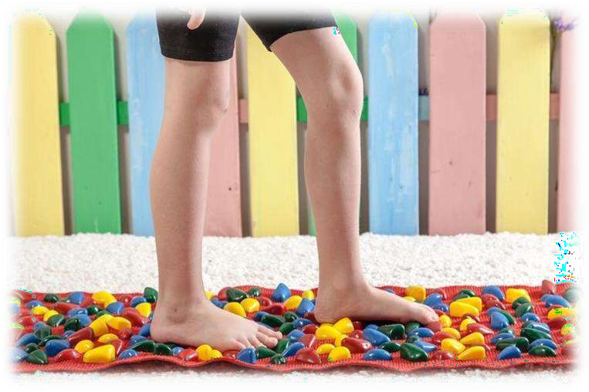
Тема проекта: «Босиком к здоровью» Вид проекта: исследовательский
Длительность проекта: долгосрочный- 12 месяцев
Участники проекта: воспитанники средней группы, воспитатели, родители.

Slide 3
Обусловлена тем, что формирование здоровья
детей, полноценное развитие их организма - одна из основных проблем в современном обществе.
Уже в детском саду практически не осталось детей с первой группой здоровья, постоянно возрастает
число нуждающихся в коррекционных группах для
занятия физкультурой часто болеющих детей.
Особенно тревожит ситуация по количеству детей с нарушением осанки и плоскостопием.

Slide 4
Плоскостопие является наиболее распространённым
заболеванием опорно – двигательного аппарата у маленьких детей. Это деформация стопы с уплощением её свода.
Плоскостопие способно полностью нарушить "рессорные "
функции подошвы ноги, привести к болезням позвоночника, таза, коленных суставов и самой стопы
Своевременная профилактическая работа в этом направлении позволит избежать существующих проблем и скорректировать уже имеющиеся.
Именно по этой причине надо периодически проводить профилактику плоскостопия.
Сегодня в дошкольных учреждениях уделяется большое внимание здоровье сберегающим технологиям, которые направлены на
решение самой главной задачи дошкольного образования – сохранить, поддержать и обогатить здоровье детей.

Slide 5



Анализ состояния наших воспитанников показал, что в группе остро стоит проблема о развитии у детей потребности и привычки в здоровом образе жизни. Повышение общего состояния здоровья
ребенка.
Плоскостопие является наиболее распространённым заболеванием опорно – двигательного аппарата у маленьких
детей. Именно по этой причине надо периодически
проводить профилактику плоскостопия.

Slide 6

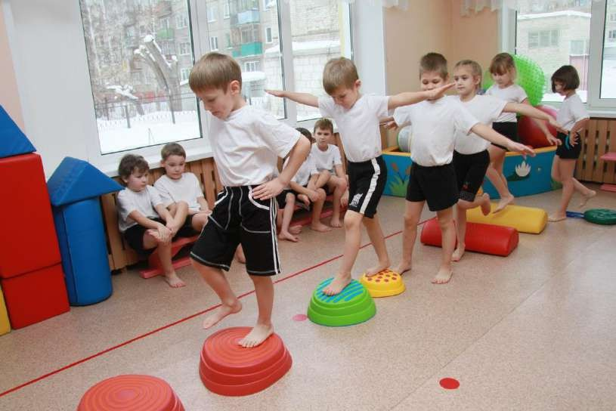
Воспитывать у детей желание и стремление укреплять свое здоровье с использованием
закаливающих процедур, в процессе босохождения.

Slide 7


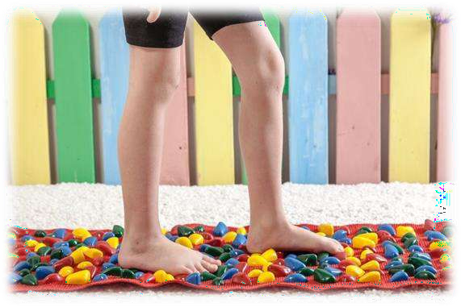
Образовательные:
Расширять и обогащать опыт детей по способам и правилам сохранения его здоровья.
Формировать у детей представления о здоровье и здоровом образе жизни.
Знакомить детей с закаливающими процедурами и упражнениями для профилактики и коррекции плоскостопия.

Slide 8


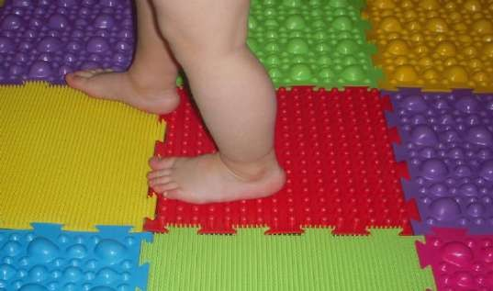
Развивающие:
- Развивать у детей сопротивляемость организма к инфекционным заболеваниям.
Воспитательные:
Воспитывать интерес к занятиям физической культуры, дружеские чувства.
Воспитывать интерес к использованию закаливающих процедур в условиях детского сада и семьи, для
профилактики плоскостопия.

Slide 9



Формировать у родителей знания об основных методах и принципах закаливания.
Продолжать приобщать родителей к активной совместной работе и объединять совместные
усилия по оздоровлению, воспитанию и физическому развитию воспитанников.

Slide 10



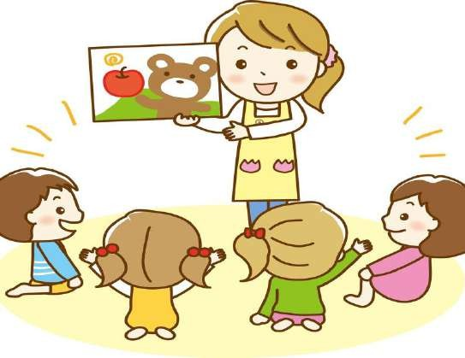
Развивать социально-профессиональную
компетентность и личностный потенциал, творческую сторону мышления, в вопросах о закаливающих процедурах в ДОУ.

Slide 11

Дети.
Дети с удовольствием ходят босиком по разнообразным поверхностям
Укрепить общее состояние здоровья детей
Расширить кругозор детей о способах укрепления своего здоровья
Сформированность у детей простейших представлений о закаливании, как средстве укрепления здоровья;
Снизить пропуски по болезни детей с 12.4% до 9.6%.
Родители.
Сформированность у родителей знаний о методах, принципах закаливания.
Применение родителями в домашних условиях методов и приемов закаливания детей.
Повышение компетентности родителей в вопросах укрепления здоровья детей.
Преемственность методов и приемов воспитания и оздоровления детей в семье и детском саду.
Закаливание проходило в 12 семьях, в концу года увеличилось до 20 семей в выходные и будние дни.

Slide 12

Педагоги.
Преемственность методов и приемов воспитания и оздоровления детей в семье и детском саду, и
повысит эффективность работы по оздоровлению детей.
Педагоги обеспечивают снижение ЧБД до 98%.

Slide 13


Папка передвижка: «Здоровые ножки!»
Фотовыставка «Закаляем ножки – ходим по дорожке!»
Изготовление корригирующей дорожки «Веселая гуссенничка!», нетрадиционным способом, из
подручных материалов, вместе с родителями и детьми.

Slide 14
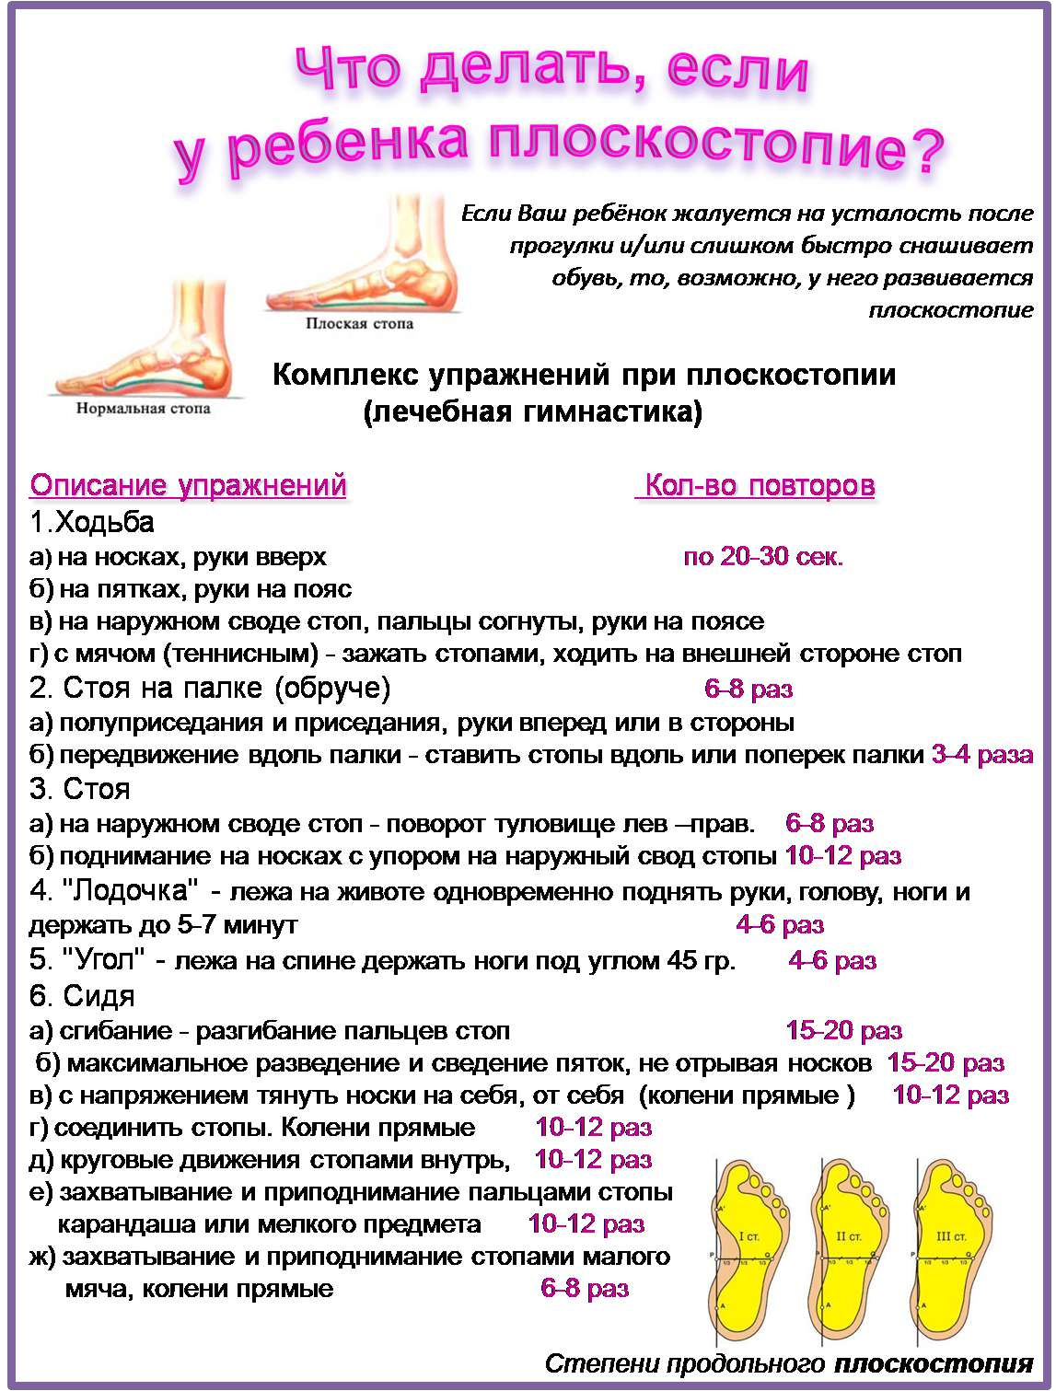

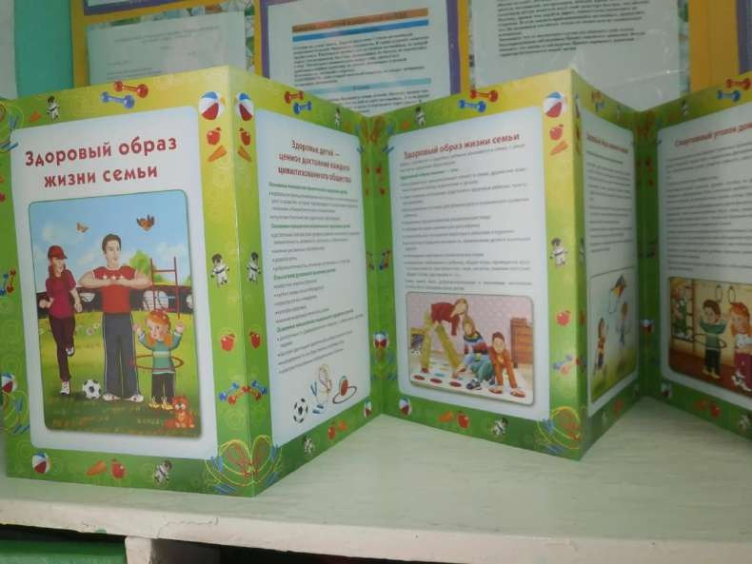

Slide 15


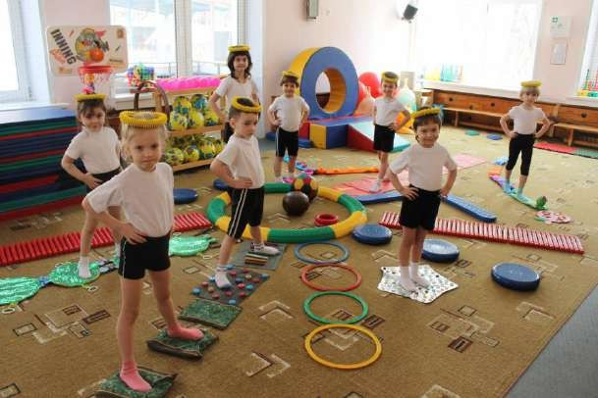

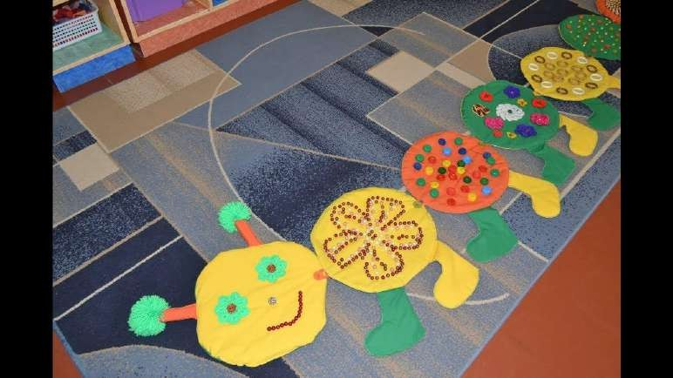



Slide 16
В процессе обсуждения проблемы недостатка знаний о закаливающих процедурах, у детей возникли вопросы.
Обсудили план действий:
Как узнать?
Как применить свои знания?
Пришли к выводу: в нашей группе необходимо проводить ряд процедур по профилактике
плоскостопия.

Slide 17


Подготовительный этап.
Определение педагогом темы, целей и задач, содержание проекта,
прогнозирование результата. На этом этапе работы, нам предстояло решить
следующие задачи:
изучить отношение родительской общественности к предлагаемой
деятельности в рамках проекта (анкетирование) и возможности семей воспитанников по организации данного вида закаливания;
скоординировать действия педагогов и родителей знаний о здоровье, и
здоровом образе жизни;
разработать основные методические материалы и изготовить необходимые дидактические пособия.
Подготовка консультации для родителей «Босиком к здоровью»
Подбор комплекса упражнений для профилактики плоскостопия.
Консультирование с медицинским работником о проведении закаливающих
процедур с детьми у которых имеются нарушения стопы.

Slide 18

Содержание деятельности родителей.
Выбор фотографий, для фотовыставки «Закаляем ножки – ходим по дорожке!»
Участие в оформлении фотовыставки в группе.
Совместные с педагогом, ребенком и родителями
изготовление дорожек здоровья из подручного и природного материала.
Освоили комплекс физических упражнений и закаливающих процедур (хождение по деревянной палочке, канату и тд.)
С начала года 70% семей включились в работу по профилактике плоскостопия.

Slide 19
Раздел 1 «Если хочешь быть здоров, закаляйся!» (беседы, игры, игровые ситуации, обсуждение и проигрывание
проблемной ситуации)
Домашнее задание: дети с родителями изготавливают
«Коврик здоровья».
Проведение медицинским работником контроля проведения закаливающих мероприятий в средней группе 5.
Раздел 2«Босиком к здоровью» (беседы, игры, игровые
ситуации, обсуждение и проигрывание проблемной ситуации).
Раздел 3 Подготовка фотографий на тему «Босиком к здоровью».

Slide 20
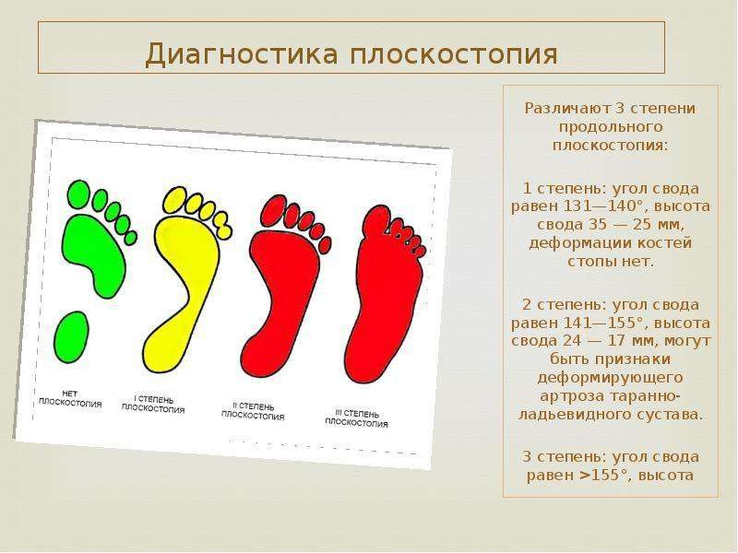

Slide 21

Анализируя проделанную работу можно сделать выводы:
тема разработанного проекта выбрана с учетом возрастных особенностей детей среднего дошкольного
возраста и объема информации, которая может быть ими воспринята, что позволило существенно снизить
заболеваемость детьми плоскостопием, и повысить иммунитет (здоровье) детей; данный проект
способствовал развитию физических качеств детей, формированию интереса к изготовлению своими
руками «Дорожек здоровья»

Slide 22




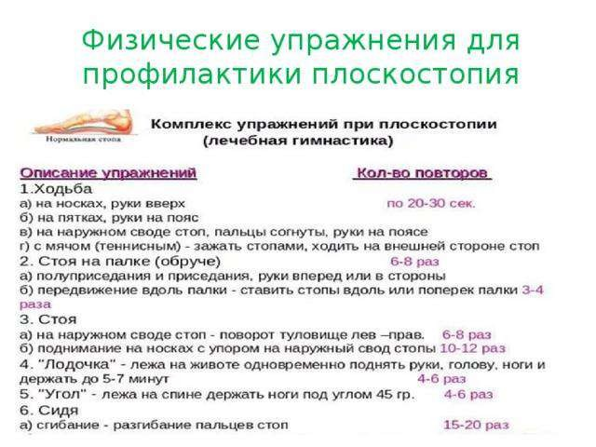
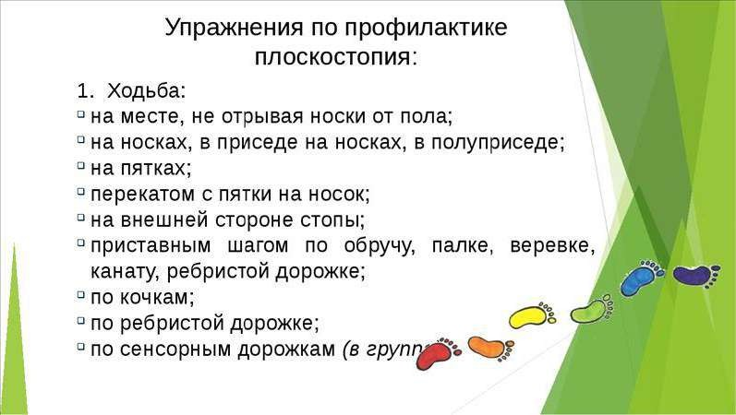

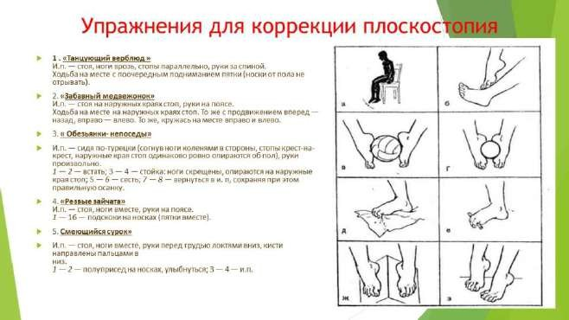

Slide 23



